Slide 1
AngularJS

Slide 2
目录
AngularJS概述

Slide 3
AngularJS概述

Slide 4
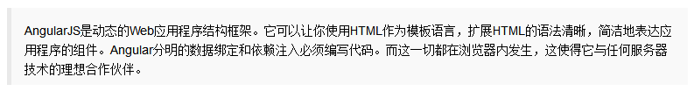
什么是Angular.js
什么是AngularJS
开源免费的JavaScript框架库
Misko Hevery和Adam Abrons开发于2009年。现在是由谷歌维护

Slide 5
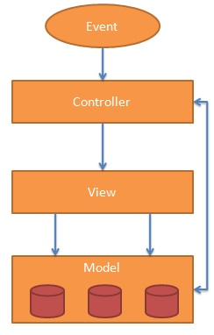
AngularJS与MVC
AngularJS是一个MVC框架
模型 – Model
模型是负责管理应用程序的数据。它响应来自视图的请求，同时也响应指令从控制器进行自我更新
视图 – View
在一个特定的格式的演示数据，由控制器决定触发显示数据。它们是基于脚本的模板系统，非常容易使用AJAX技术的集成
控制器 – Controller
控制器负责响应于用户输入并执行交互数据模型对象。控制器接收到输入，它验证输入，然后执行修改数据模型的状态的业务操作

Slide 6
引入AngularJS
直接引入JavaScript文件
从https://angularjs.org/下载相应的js文件
引入到HTML页面中
使用CDN
Google CDN
https://ajax.googleapis.com/ajax/libs/angularjs/<版本>/angular.min.js
Baidu CDN
http://apps.bdimg.com/libs/angular.js /<版本>/ angular.min.js

Slide 7
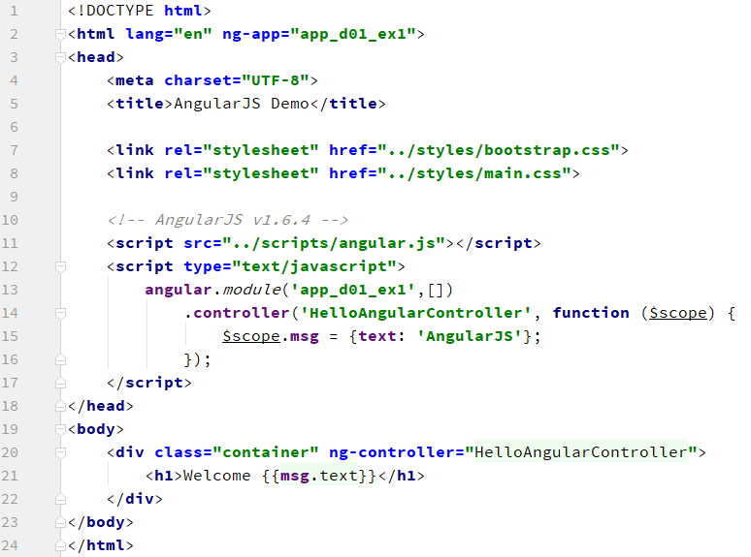
简单示例一

Slide 8
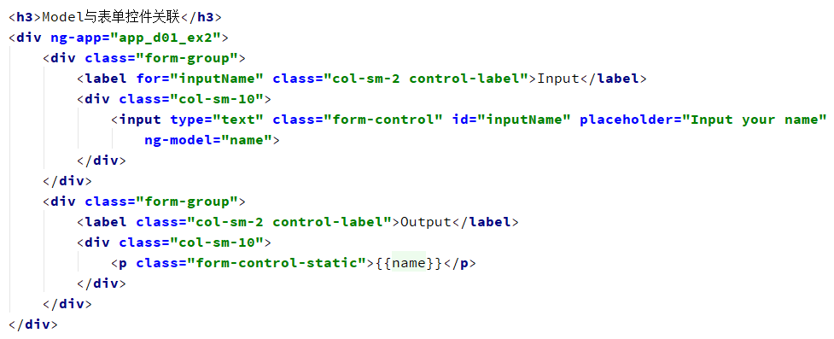
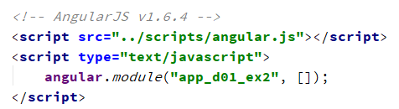
简单示例二

Slide 9
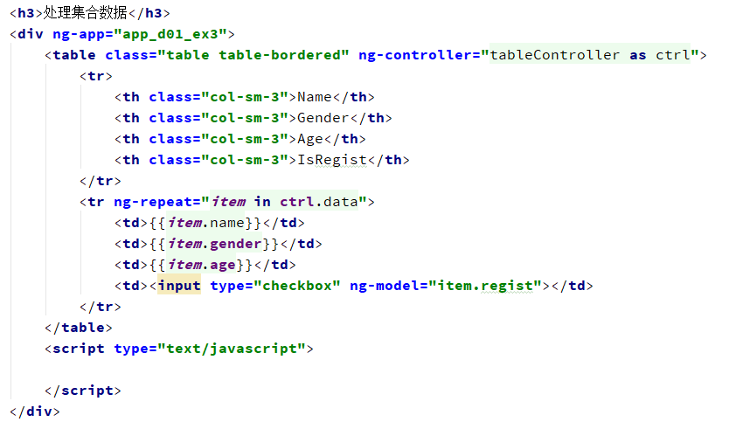
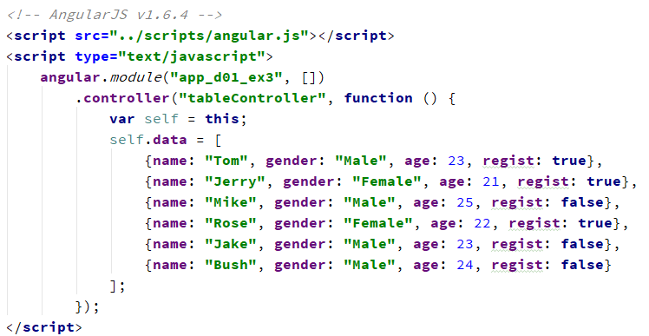
简单示例三

Slide 10
AngularJS基础知识

Slide 11
表达式

